Slide 1




INSTITUTO TECNOLÓGICO SUPERIOR DE MISANTLA
Dr. Luis Carlos Sandoval Herazo
Correo: lcsandovalh@itsm.edu.mx
Misantla, Veracruz, 2024

Slide 2
OBJETIVO DE LA ASIGNATURA
Desarrollar una investigación de forma adecuada y bien documentada, ya sea protocolo, tesis y/o documento de información.

Slide 3
APORTE AL PERFIL DEL EGRESADO
Uso de herramientas científicas de consulta de información
Redacción de textos científico
Manejo de normas internacionales
Desarrollo habilidades lecto-escritora
Compromiso con el desarrollo de nuevo conocimiento
Responsabilidad y disciplina

Slide 4
CRITERIOS DE EVALUACIÓN
Portafolio | 30%
Trabajo con el director de tesis | 30%
Envío de articulo de divulgación a revista científica indexada en CONAHCYT, envío de cartel a congreso virtual con avances de su proyecto | 30%
Presentación de avances | 10%
TOTAL | 100%

Slide 5


BIBLIOGRAFÍA SUGERIDA
Mercado, Salvador ¿Cómo hacer una tesis? Licenciatura, Maestría y Doctorado, Limusa 4ta edición (2008)
Pacheco, A., & Cruz, M. C. (2012). Metodología crítica de la investigación. Lógica, procedimientos y técnicas, Grupo Patria Cultural SA de CV, México.
Sampieri, H. R., Fernández Collado, C., & Baptista Lucio, P. (2010). Metodología de la investigación.
Tamayo, M. (2007). Metodología de la Investigación. México: Limusa.
Ñaupas , P. H., Mejía, M. E., Novoa, R. E., Villagómez, P, A., Metodología de la investigación. Cualitativa, cuantitativa y Redacción de la Tesis, (2014), ediciones de la U.

Slide 6
HERRAMIENTAS DE BÚSQUEDA
Base de datos multidisciplinaria. Incluye revistas editadas principalmente en América Latina y el Caribe. http://scielo.org
Portal de difusión de la producción científica hispana. https://dialnet.unirioja.es/
Red de Revistas Científicas de América Latina y el Caribe, http://www.redalyc.org/
Base de datos multidisciplinaria https://doaj.org/
Base de datos especializada en ciencia, tecnología y Jornales
://www.biomedcentral.com/journals
Revistas académicas disponibles en hemerotecas digitales de América Latina, el Caribe, España y Portugal, de acceso abierto. http://www.latindex.org/latindex/inicio

Slide 7
FUENTES DE INFORMACIÓN CONFIABLE
https://scholar.google.com
https://doaj.org/
https://www.worldcat.org/
https://www.base-search.net/
https://www.refseek.com/
https://www.eric.ed.gov/
https://www.hindawi.com/journals/
https://citeseerx.ist.psu.edu
http://www.jurn.org/
https://plos.org/
https://search.crossref.org/
https://www.ncbi.nlm.nih.gov/
https://www.ssrn.com/index.cfm/en/
https://pqdtopen.proquest.com/
http://repec.org/
https://zenodo.org/
https://dblp.uni-trier.de/
https://www.semanticscholar.org/
https://osf.io/
https://datacite.org/
https://cyberleninka.org/
https://redie.uabc.mx/redie/search
http://www.tesisenred.net/
https://www.educacion.gob.es/teseo/
http://www.dart-europe.eu
https://oatd.org/
https://www.wdl.org/es/
http://www.lareferencia.info/es/
http://cybertesis.unmsm.edu.pe/
https://figshare.com/
https://datadryad.org/stash
https://buscador.recolecta.fecyt.es/
https://www.nejm.org/

Slide 8
PLAGIO
Que es?
  “El acto de ofrecer o
  presentar como propia, en su totalidad o en parte, la obra de otra persona,
  en una forma o contexto más o menos alterados”.
  Organización Mundial de la Propiedad
  Intelectual (Boytha, 1980)
  Hacer pasar por propias las ideas, frases o datos ajenos es plagio, viola las reglas académicas y el derecho de autor, cometer plagio te impide aprender, no te prepara como profesional y puede detectarse.

Slide 9

CONSEJOS PARA EVITAR EL PLAGIO
Aprende las pautas de su método de citación. Hay muchos estilos de citación, como APA, Chicago o MLA. Todo lo que necesitas hacer es adherirte a las pautas de tu método.
Cita todas las fuentes que utilizas, incluyendo las páginas web.
No te apresures. Tómate tu tiempo y valida cada fuente que uses.

Slide 10
CONSEJOS PARA EVITAR EL PLAGIO
Asegúrate de organizar tu lista de referencias de manera adecuada. Puedes buscar herramientas que lo hacen automáticamente. No olvides comprobar todo de nuevo, ¡por si acaso!
No copies todo de los demás. Recuerda que la investigación es una combinación de los conocimientos existentes con los nuevos conocimientos. Puedes proponer tus propias ideas.
Cada vez que traduzcas un pasaje de un texto, indícalo. Se hace para asegurar que las palabras del autor no sean malinterpretadas.

Slide 11






VERIFICADORES ANTIPLAGIO
Herramientas SEO 100% gratis - SmallSEOTools.com
Turnitin
Original Writing, Made Easy | Quetext
Plagiarism Checker X - Text Similarity Detector
Plagiarism Checker for Educators and Students | Unicheck
SafeAssign by BlackBoard

Slide 12
¡20 consejos para escribir bien!

Slide 13
¡20 consejos para escribir bien!

Slide 14
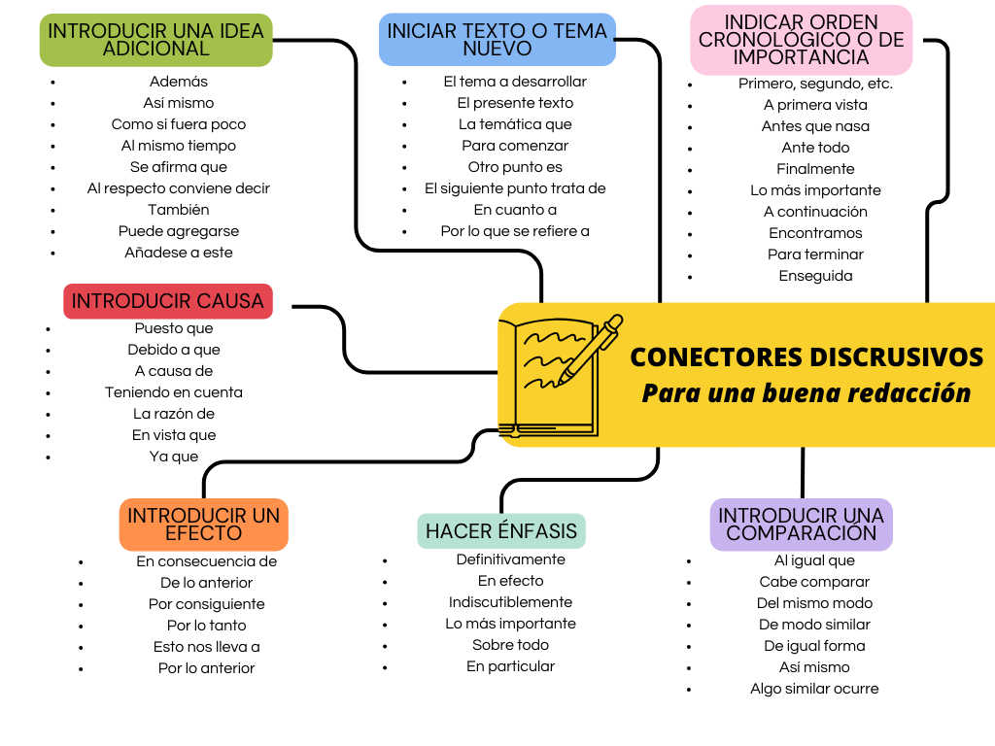

Slide 15
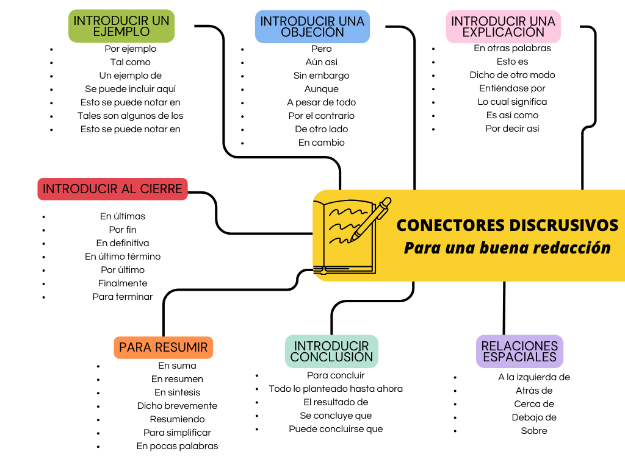

Slide 16

EL ARTE DE CITAR
Citar en un trabajo de redacción implica incorporar adecuadamente las palabras, ideas o información de otras fuentes dentro de tu propio trabajo, brindando crédito a los autores originales y proporcionando referencias precisas para que los lectores puedan rastrear esas fuentes.
Recuerda que es fundamental seguir las reglas del estilo de citación elegido para garantizar la coherencia y la precisión en tu trabajo de redacción.

Slide 17
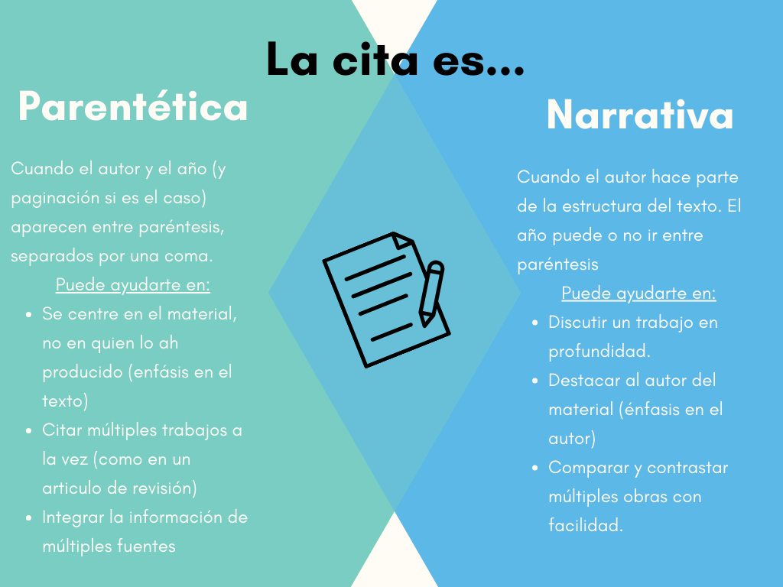

Slide 18
Ejemplo:
Desde un punto de vista meramente moral, “¿ es aceptable que un indigente robe para comer? Seguramente, y desde una perspectiva moral, para mucha gente es bastante asumible que un indigente consiga comida robando dinero o bien robando comida” (Buxarrals & Prats, 2013, p.15)
Cita parentética
Cita narrativa
Sin embargo, Paredes (2013) afirma que la ética no dicta normas específicas, pues a través de conceptos explica, esclarece y fundamenta la importancia de la moral.

Slide 19

ATENCIÓN
Incluye una cita cada vez que utilice las palabras, ideas o imágenes de otra persona (o de su propio trabajo anterior), independientemente de si está parafraseando o citando a un autor directamente.
No repitas las citas cuando el contexto deje claro que sigues hablando o utilizando la misma fuente.
No cites en exceso esto puede producir un texto ilegible y poco original

Slide 20
¿QUÉ SE DEBE CITAR?
TODOS LOS DATOS, CIFRAS, ESTADÍSTICAS QUE NO SEAN DE CONOCIMIENTO COMÚN:
TEORÍAS O IDEAS ESPECÍFICAS QUE HAN SIDO PROPUESTOS POR OTRAS PERSONAS
CUALQUIER INFORMACIÓN ESPECÍFICA QUE NO SEA DE CONOCIMIENTO PÚBLICO
LO QUE ES DE CONOCIMIENTO COMÚN NO NECESITAS CITARSE
Ejemplos
  El 5 de febrero de 1998, los precios de la plata alcanzaron un valor de $7.28 la onza, costo más alto en nueve años. Algunos analistas predijeron que alcanzaría los $10.00 a los 2 meses siguientes (Fuerbriger, 2010)
  No es la pobre y discreta pronunciación de los sonidos de vocales y consonantes lo que tanto interfiere con la comunicación, resolución de entonaciones y acentuaciones equivocadas (Gilbert, 1994, p, 21).
  Se estima que las muertes por arma de fuego sobrepasarán muy pronto las ocurridas por accidentes de tránsito como la primera causa de muerte traumática en Norteamérica (Davidson, 1998, p, A31).
  La ceremonia de la proclamación de la independencia del Perú se realizó el 28 de julio de 1821.

Slide 21
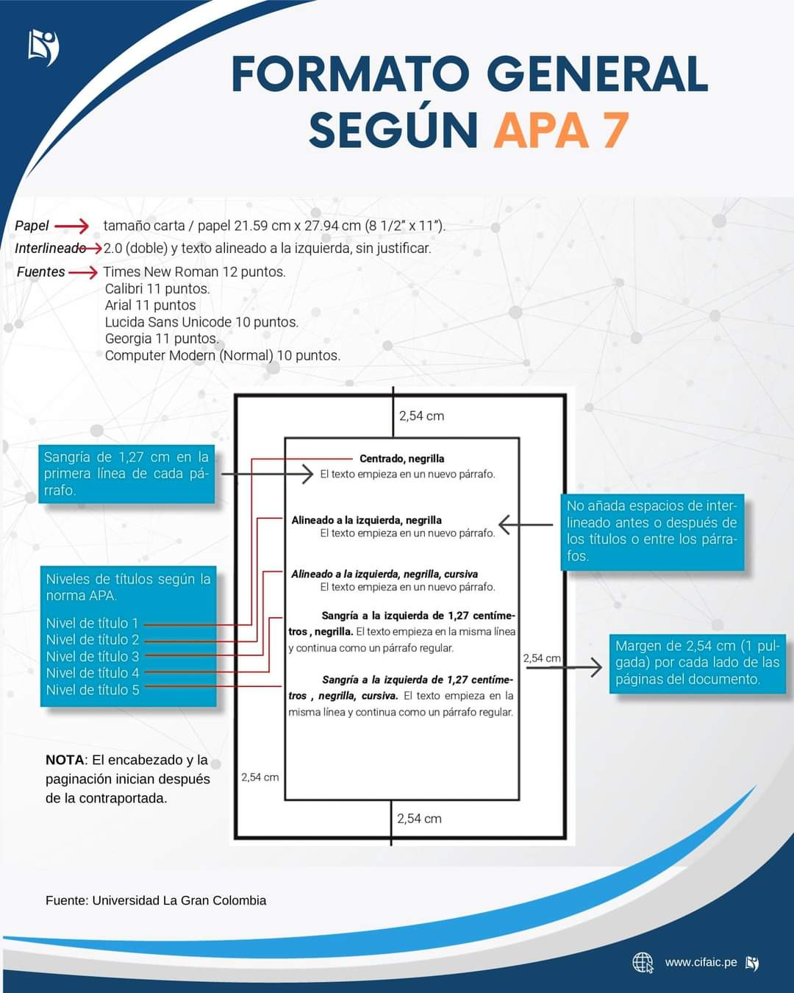
Formato general según APA 7

Slide 22
VERBOS PARA CITAR A UN AUTOR
Expresa
Sostiene
Alude
Enfatiza
Señala
Revela
Da a conocer
Indica
Sugiere
Relaciona
Agrega
Argumenta
Verifica
Recomienda
Analiza
Declara
Manifiesta
Propone
Ratifica
Deduce
Plantea
Refiere
Menciona
Afirma
Considera
Destaca
Describe
Define
Postula
Ejemplo:
Piaget (1985), refiere que el lenguaje es un instrumento de la capacidad cognoscitiva y afectiva de un individuo.
Gandhi expresa “El día en que el poder del amor anule el amor al poder, el mundo conocerá la paz”

Slide 23
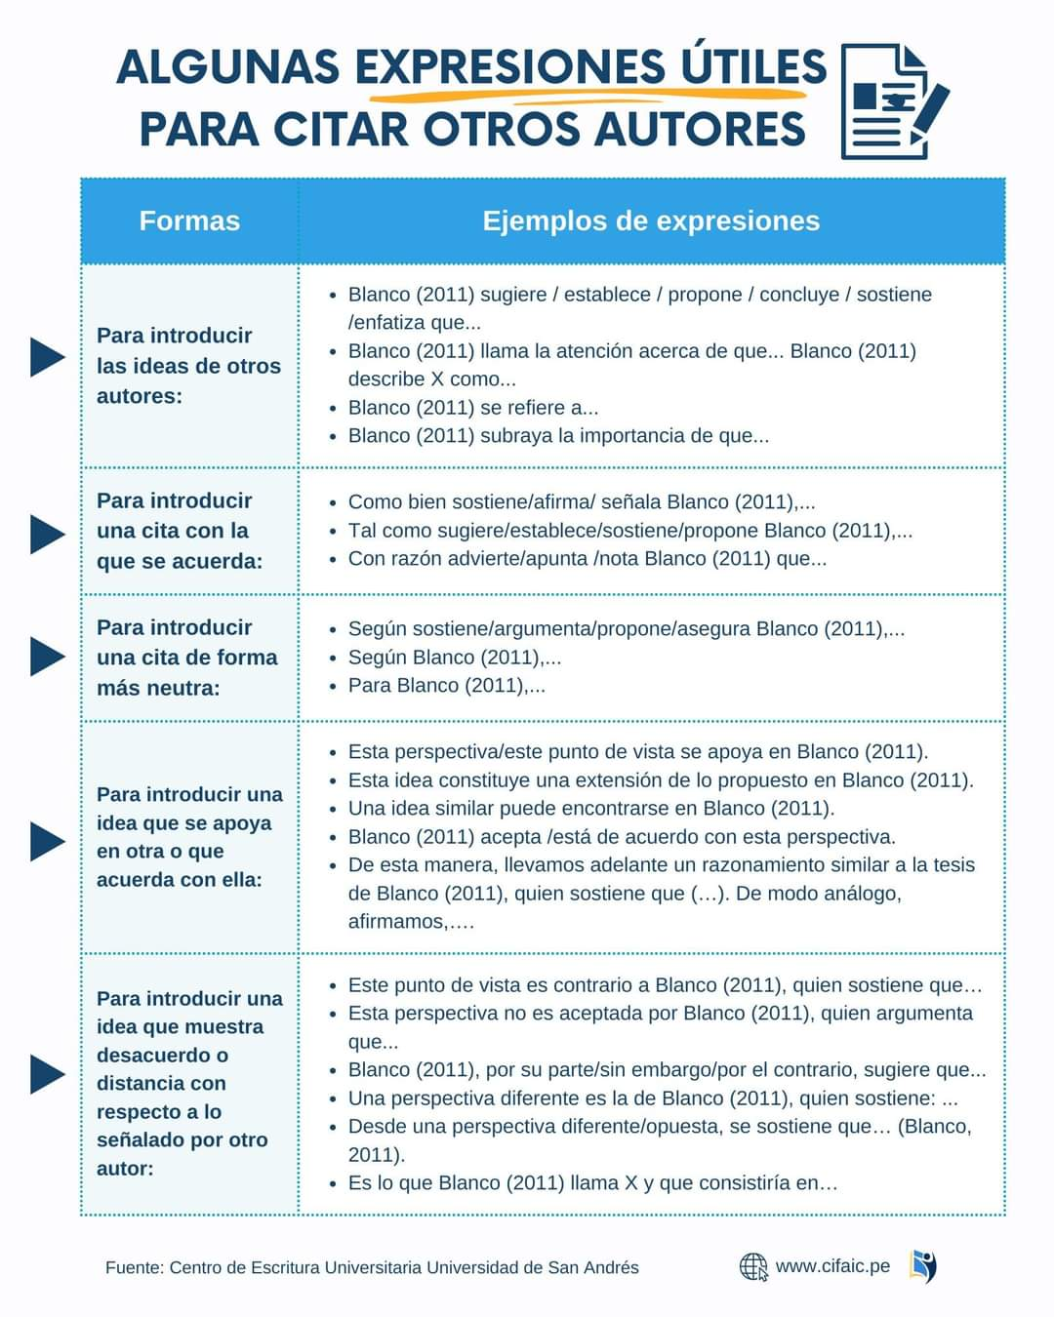
Expresiones útiles para citar

Slide 24
Expresiones útiles para citar

Slide 25

EL PARAFRASEO
Es una técnica que implica expresar en tus propias palabras las ideas de otro autor sin cambiar el significado original.
Se debe de hacer un esfuerzo para transformar la oración en otra, puedes:
Usar sinónimos para todas las palabras que no sean genéricas.
Cambiar la voz pasiva por activa o viceversa.
Cambiar la estructura de las palabras, oraciones o párrafos.
Resumir frases o párrafos.

Slide 26
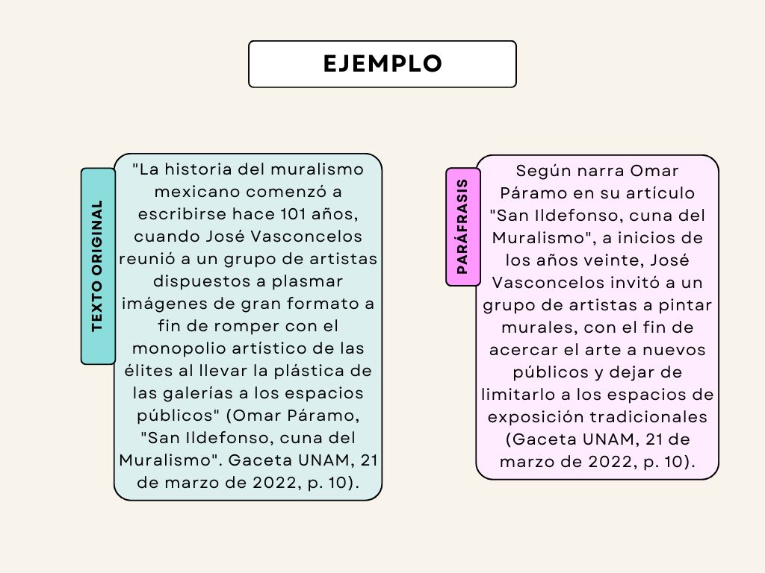

Slide 27

LA INVESTIGACIÓN CIENTÍFICA
INVESTIGACIÓN:
Búsqueda sistemática de “algo” previamente determinado
INVESTIGACIÓN CIENTÍFICA:
Búsqueda (construcción) sistemática de “conocimiento”

Slide 28
LA INVESTIGACIÓN CIENTÍFICA
Qué es
Proceso
humano…
Artificial
(creativo)
orientado a generar (construir/descubrir) conocimiento explicatorio y transformador de la R fáctica y formal…
Para qué sirve
Útil
(Socialmente)
a través de ir y venir
coherente entre la teoría y la práctica…
Metódico
Cómo opera
soportado en la reflexión crítica…
Crítico
y en el debate colectivo…
Colectivo
(intersubjetivado)
A quién sirve
a la luz de los objetivos particulares del investigador (es) (y del patrocinador) involucrados en su realización desde su concepción hasta el uso de los resultados.
Intencional
(no neutral)

Slide 29
Rutas para la construcción de Conocimiento a través de la Investigación Científica.
H
R
Ruta 1
A partir de la Disciplina
Ruta 2
A partir del Objeto de Estudio
Ruta 3
A partir del problema de la Realidad
Ruta 4
D1
D2
?
R
R
Objeto
de
estudio
Situación
Proble-
mática
R
Dn
D3
Administración
Problemas ambientales
Problemas de Transporte
Problemas del Agua
Problemas de Energía}
Problemas de Salud
Economía
Sociología
Física
Biología
Estudios Organizacionales
Estudios Sociales
Estudios del Trabajo

Slide 30
Niveles de investigación
(-) Rigurosidad y profundidad (+)
* Tesis de Doctorado.
* Tesis de Maestría.
* Tesis de Licenciatura.
* Proyectos de investigación formalizados.
* Estudios y reportes en el trabajo.
* Estudios y reportes en la escuela.

Slide 31
Tipos de investigación por sus alcances y profundidad
TIPO DE INVESTIGACIÓN
CARACTERÍSTICAS
Se generaliza básicamente para familiarizarse con un objeto de estudio poco conocido o poco estudiado y sobre el cual únicamente hay guías generales o muy vagas.
EXPLORATORIA
Pretende obtener conocimiento sobre cómo es, cómo se manifiesta y cuáles son las propiedades importantes de un fenómeno determinado, pero sin llegar a ubicar las causas que lo determinan.
DESCRIPTIVA
Se realiza tratando de ubicar la relación que existe entre dos o más variables de un fenómeno para saber cómo se comportará una variable conociendo el comportamiento de otras variables relacionadas.
CORRELACIONAL
Busca determinar las causas de los eventos o fenómenos físicos y sociales de estudio; específicamente, explica por qué ocurre un fenómeno y en qué condiciones se da éste, o por qué dos o más variables están relacionadas.
EXPLICATIVA
Fuente: Con base en: Hernández Sampieri, Roberto. Metodología de la investigación. 2ª. Ed. Mc. Graw Hill México 1998, pp. 58-67

Slide 32
Tipos de investigación por fuente principal de información
TIPO DE INVESTIGACIÓN
CARACTERÍSTICAS
DOCUMENTAL
Se realiza utilizando principalmente información o datos de fuentes documentales, tales como: libros, revistas, periódicos, videos, casetes, internet, etc.
EXPERIMENTAL
Se realiza utilizando fundamentalmente información o datos resultantes de la reproducción artificial de un fenómeno mediante la manipulación de las variables que intervienen en él. .
DE CAMPO
Se realiza utilizando información o datos obtenidos principalmente de la observación directa de un fenómeno o de los actores principales de un suceso o evento social o natural

Slide 33
Tipos de investigación por su acercamiento al objeto de estudio
INVESTIGACIÓN CUANTITATIVA
INVESTIGACIÓN CUALITATIVA
Datos cuantitativos
Datos cualitativos
Investigación en contextos artificiales
Investigación en contextos naturales
Preferencia por las conductas
Preferencia por los significados
Adopción de las ciencias naturales como modelo
Rechazo por las ciencias naturales como modelo
Enfoque deductivo
Enfoque inductivo
Identificación de leyes científicas
Búsqueda de patrones culturales
FUENTE: Sandín Esteban, Ma Paz. Investigación Cualitativa en Educación. Fundamentos y Tradiciones, Ed. McGraw Hill. España 2003. pp.88

Slide 34
Tipos de investigación por abordaje disciplinario
TIPO
ABORDAJE
Se aboca a indagar con fines explicativos o trasformadores de una parcela de la Realidad Social o Natural (objeto de estudio), desde la perspectiva de una disciplina en concreto: la Economía, la Sociología, la Física, la Química, la Ingeniería, etc.
1. Unidisciplinaria
Se aboca a indagar con fines explicativos o transformadores de una parcela de la Realidad Social o Natural (objeto de estudio), desde la perspectiva parcial y aislada de más de una disciplina y al final de la investigación se yuxtapone, se señala cómo ve cada una de dichas disciplinas al objeto de estudio.
2. Multidisciplinaria
Se aboca a indagar con fines explicativos o transformadores de una parcela de la Realidad Social o Natural (objeto de estudio), integrando (sintetizando) la perspectiva parcial de más de una disciplina, a través de una concepción teórica común del objeto de estudio.
3. Interdisciplinaria
Busca recuperar la visión de los diferentes actores que intervienen en la dinámica de un fenómeno de la realidad y que le da razón de ser, y sumarla a la visión interdisciplinaria en la construcción del objeto de estudio y de transformación. Tiene como intención superar la fragmentación del conocimiento, más allá del enriquecimiento de las disciplinas con diferentes saberes (multidisciplinar) y del intercambio epistemológico y de métodos científicos de los saberes (interdisciplina). Se interesa por la dinámica que produce la acción simultánea de varios niveles de la realidad.
4. Transdisciplinaria

Slide 35
Tipos de investigación según su objetivo
TIPO DE INVESTIGACIÓN
OBJETIVO
Generar (construir) conocimiento encaminado a entender la lógica y las leyes que rigen la realidad, tanto natural como social.
Básica
Generar (construir) conocimiento encaminado a diseñar o innovar los instrumentos y herramientas que el hombre necesita para potenciar sus necesidades transformadoras de la realidad, aplicando conocimiento básico.
Tecnológica
Generar (construir) conocimiento encaminado a transformar la realidad natural y social, aplicando conocimiento básico y tecnológico.
Aplicada
(de intervención)

Slide 36
El conocimiento
como un
bien social
RESPONSABILIDAD SOCIAL
…en las
Universidades
y centros de
investigación
Actividad
pública
Generar conocimiento
explicatorio y
transformador
Objetivo:
Investigación
científica
…en las
Áreas del I-D
de las
empresas
Actividad
privada
Mejorar la productividad
de los procesos de trabajo
(tecnología, materiales,
organización, capacitación)
Objetivo:
El conocimiento
como
mercancía
RESPONSABILIDAD MERCANTIL

Slide 37
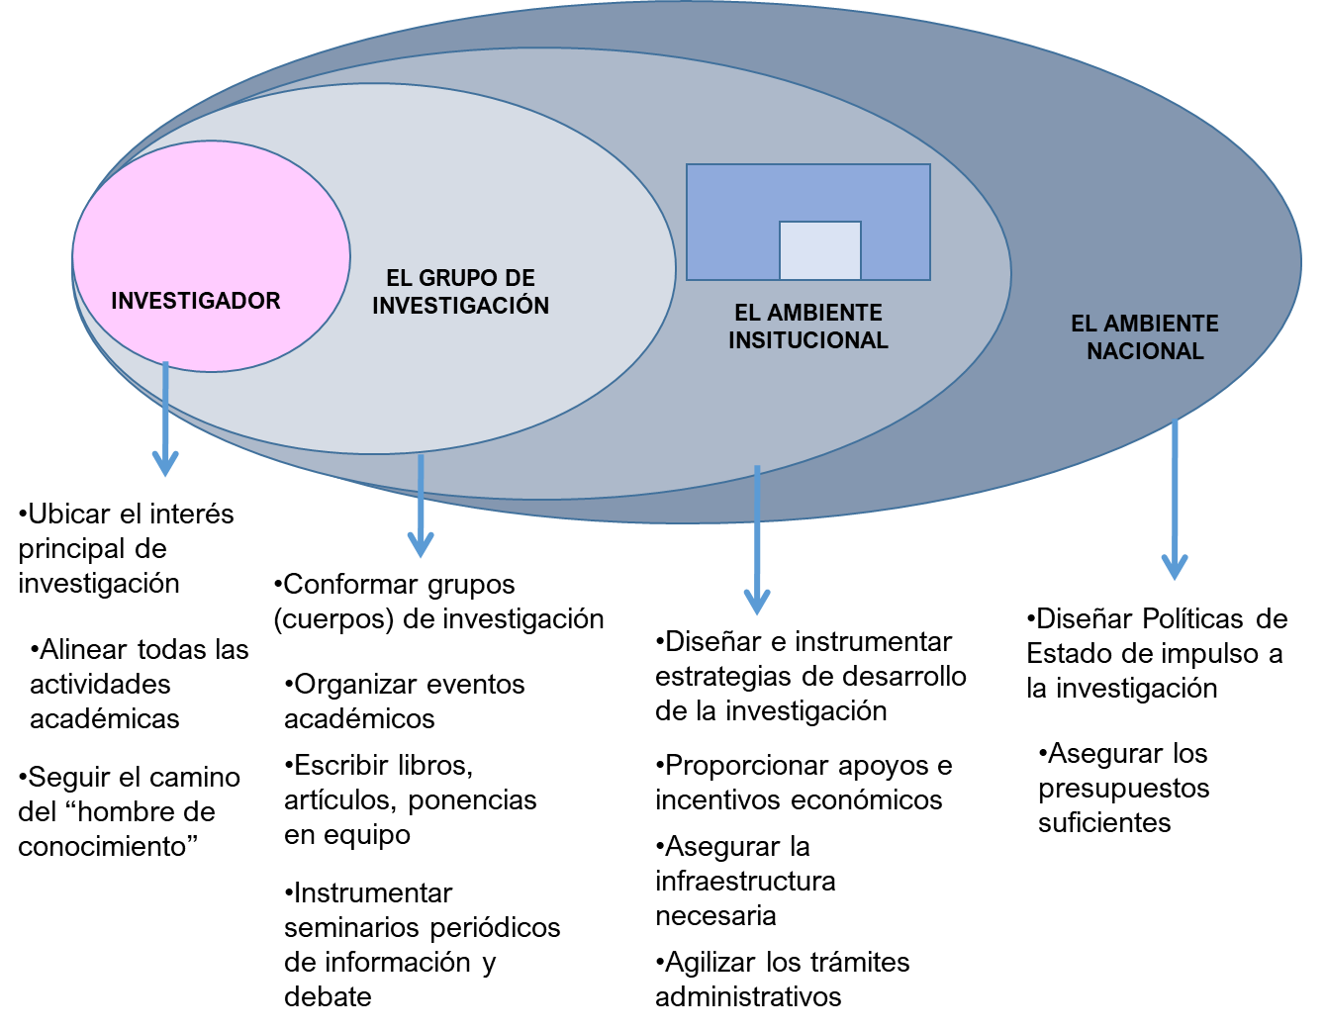

La matrioshka de sugerencias para impulsar la investigación científica

Slide 38
REDACCIÓN

Slide 39
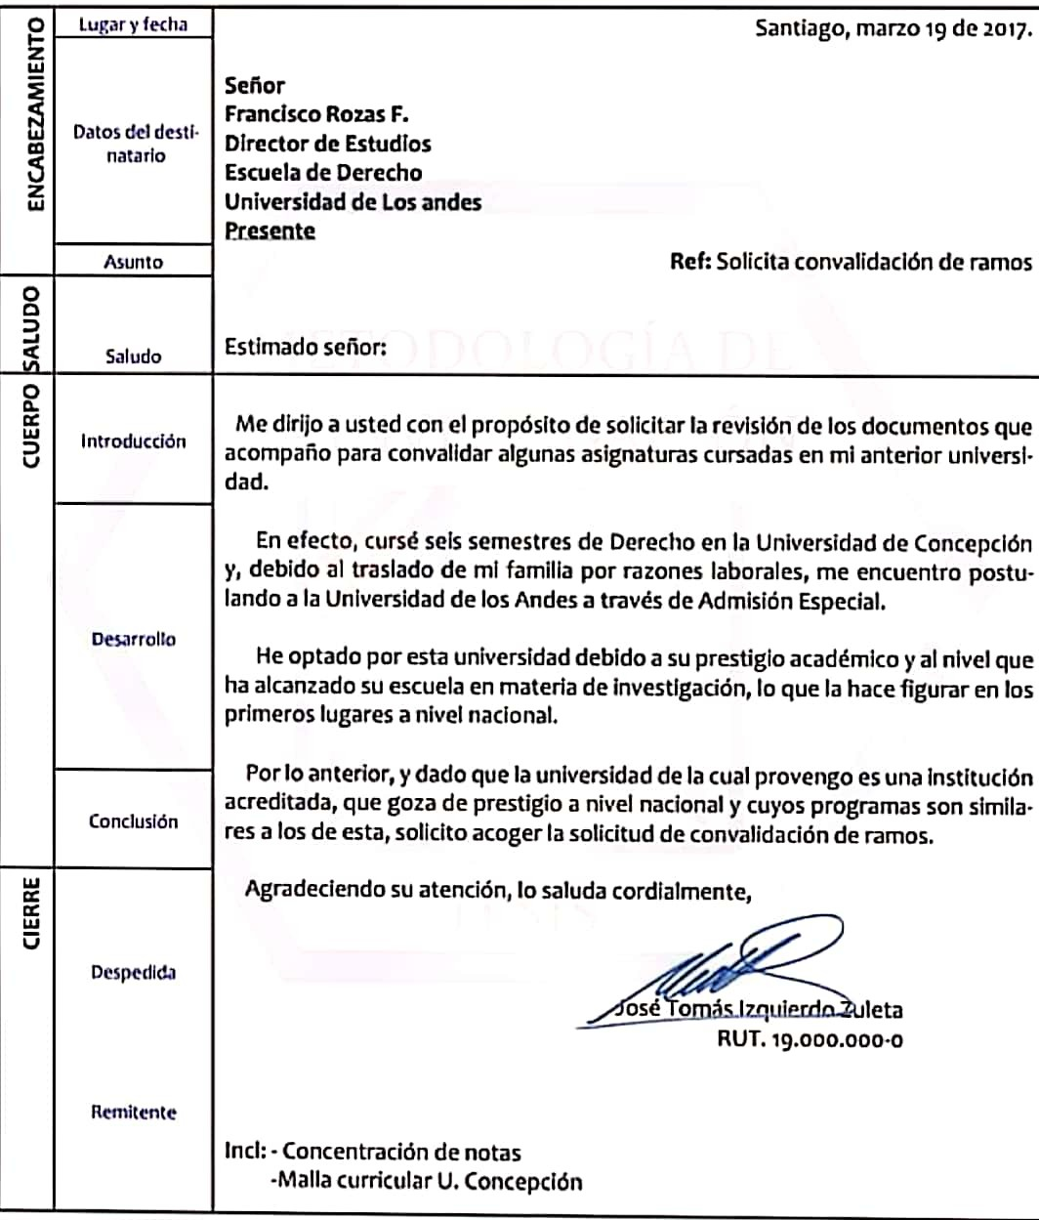
  COMO ESCRIBIR UNA CARTA FORMAL EN CONTEXTO ACADEMICO

Slide 40

LA INFOGRAFÍA
Es una representación visual de información o datos, diseñada de manera clara y concisa para facilitar su comprensión. Combina imágenes, gráficos y texto de manera creativa y estructurada, con el objetivo de transmitir información de forma rápida y efectiva.
Las infografías se utilizan comúnmente en presentaciones, medios digitales o impresos para hacer que conceptos complejos sean más accesibles y visuales.

Slide 41

¿CÓMO HACER UNA INFOGRAFÍA?
Elige un tema. Considera que sea relevante, en tendencia y específico
Reúne la información. Debe ser clara estar actualizada y ser confiable.
Resume y ordena. Solo usa la información que se requiera.
Elige un tipo. En el que se pueda representar mejor tú información.

Slide 42
¿CÓMO HACER UNA INFOGRAFÍA?
Elabora un boceto. Sirve de guía para corregir errores a tiempo.
Diseña tu infografía. Busca gráficos imágenes y colores atractivos.
Revisa y corrige. Que no se te escape ningún error ortográfico
Publica y comparte.

Slide 43
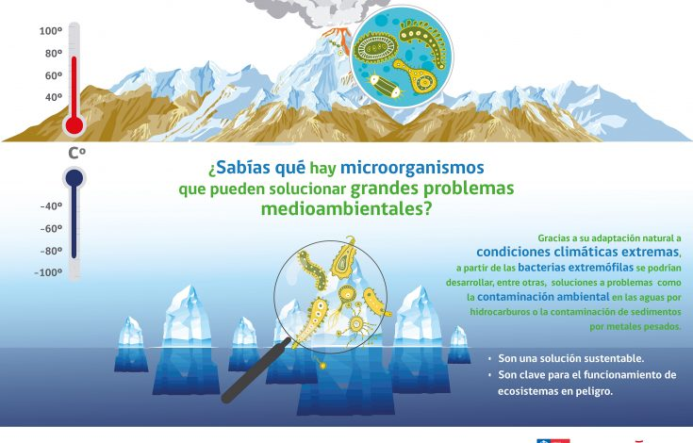
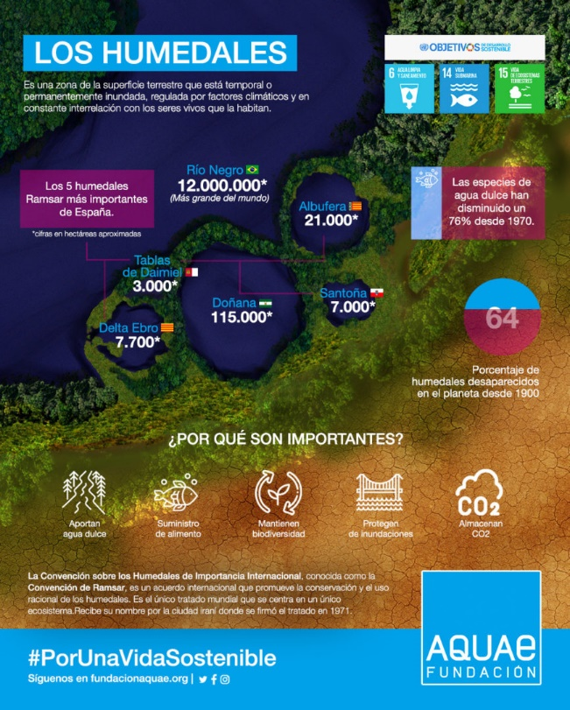
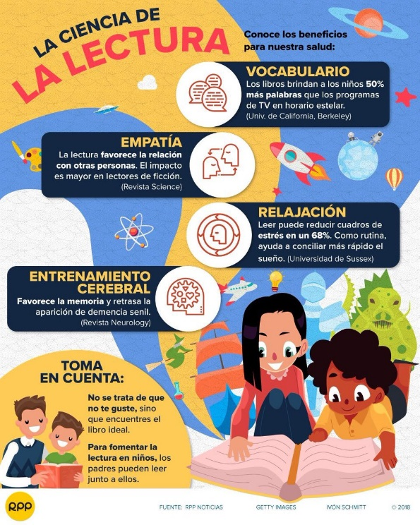
EJEMPLOS DE INFOGRAFÍAS

Slide 44

ARTÍCULO DE DIVULGACIÓN CIENTÍFICA
Es uno de los textos más usados por la comunidad científica, cuya finalidad es la de difundir nuevos conocimientos y procedimientos. Debe ser formal, controlado, ordenado, coherente y breve para que cumpla con eficiencia su objetivo: la divulgación.
La divulgación se refiere al acto de hacer accesible y comprensible la información, conocimiento o descubrimientos a un público más amplio.

Slide 45
Características principales
En este tipo de texto, se valora la practicidad, claridad y sencillez de la información expuesta. Por este motivo, reúne una serie de características que permiten simplificarlos y consultarlos de manera uniforme.
Formal. estilo de escritura debe presentar claridad y precisión, utilizar el léxico apropiado y una variedad académica de la lengua en que se encuentre escrita. Además, se debe emplear la terminología de la especialidad científica en cuestión; de tal modo, no existirán confusiones entre términos de distintas áreas (Camps 2007: 5; Day 2005: 2).
Publico. Un artículo de investigación científica se encuentra casi siempre publicado en alguna revista especializada o indexada, de manera física o virtual. Esto permite la difusión del conocimiento no solo a otros especialistas del tema, sino también a cualquiera que se interese en este (Camps: 2007: 5).

Slide 46


Controlado. Aunque muchos de los artículos de investigación suelen ser escritos por expertos, gran parte de los autores son investigadores neófitos o incluso estudiantes. Por tal motivo, los artículos de investigación científica suelen ser evaluados por un equipo de investigadores con mayor experiencia. Este equipo puede aceptar o rechazar el contenido del texto (Camps 2007: 5).
Ordenado. Por último, si bien la formalidad de un artículo y el uso de la terminología son necesarios, estos deben presentar ideas y premisas ordenadas, de modo que se constituya una secuencia lógica (Day 2005: 2). La redacción debe poseer coherencia, claridad, precisión y brevedad, elementos claves para un artículo conciso y fácil de difundir (Camps 2007: 7). Asimismo, se debe seguir una estructura con los mismos criterios. Para esto, el formato IMRyD permite organizar la información lógicamente.

Slide 47
¿Cómo se organiza?
De acuerdo con el modelo IMRyD, brinda al autor una guía para el proceso de redacción y, además, facilita la comprensión del texto por parte de los lectores (Camps 2007: 9). Las exigencias pueden variar ligeramente en cada revista o especialidad, de acuerdo con su área temática o interés; sin embargo, las estructuras generales de los artículos cada día son más globales, ya que buscan uniformizar los criterios de presentación (González y Máttar 2010: 1896).
Las siglas IMRyD indican el esquema principal: introducción, metodología, resultados y discusión. Estas no son las únicas secciones, aunque sí las más importantes.

Slide 48


Secciones de un artículo
Título. Es uno de los elementos más importantes, ya que, si se logra enunciar clara y explícitamente el tema principal del trabajo, el artículo podrá encontrarse con facilidad. En caso contrario, la visibilidad del trabajo en las bases de datos se verá comprometida (Carrasco, Lorenzo y Santiñá 2011: 135). Además, debe ser creativo para despertar interés en el lector.
Autores. En la actualidad, es muy común la coautoría; sin embargo, siempre debe mencionarse a un autor principal, al cual se le conoce también como senior author. Se trata de la persona que contribuyó en mayor medida al desarrollo de la investigación (Vílchez y Vara 2009: 62).

Slide 49


Secciones de un artículo
Palabras clave / keywords.
Generalmente, incluye de 3 a 6 palabras y sus equivalentes en inglés. Estas permiten catalogar el trabajo dentro de un área específica; por lo tanto, si se eligen cuidadosamente, el artículo podrá ser leído por más investigadores (Vílchez y Vara 2009: 56).
Resumen / abstract. Debe contar con un máximo de 250 palabras y ser considerado por los autores como una entidad independiente; es decir, debe comprenderse sin necesidad de leer todo el artículo, pues junto con el título y el autor o autores, el resumen será la única información que figurará en las bases de datos. Además, es importante que cumpla con las siguientes características: ser descriptivo al presentar el tema del artículo, informativo al explicar brevemente los aspectos metodológicos y los hallazgos, y estructurado al contener una síntesis de cada una de las partes principales del formato IMRyC (Carrasco, Lorenzo y Santiña 2011: 136). Por último, se debe incluir una traducción correcta al inglés para el abstract.

Slide 50
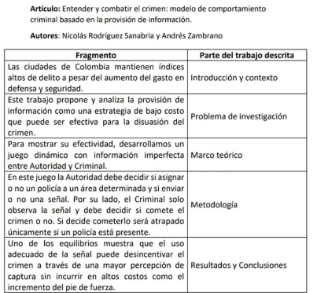
Ejemplo de cómo redactar un abstract

Slide 51


Secciones de un articulo
Introducción. Aquí se busca capturar la atención del lector y ofrecerle la mayor información posible, ya que, al ser tan variada la producción de artículos científicos, probablemente sea la única sección que revisen los lectores por completo (Vílchez y Vara 2009: 39). Inicialmente, se debe realizar una actualización de los antecedentes del problema. Luego, es necesario realizar la descripción y declaración explícita de los objetivos del estudio y, finalmente, se debe incluir la justificación de por qué se decidió abordar dicha investigación (Carrasco, Lorenzo y Santiña 2011: 136).
Metodología. En esta sección, también conocida como “métodos y materiales”, se debe describir minuciosamente cómo se ha realizado el estudio. Esto quiere decir que es necesario explicar cuáles fueron los procedimientos utilizados de acuerdo con el problema de la investigación y también qué materiales se emplearon. Se suelen incluir el diseño del estudio, la población que ha sido estudiada, las técnicas aplicadas para recoger y analizar los datos, etc. (Carrasco, Lorenzo y Santiñá 2011: 136). La descripción de esta parte debe ser detallada, pues es imprescindible que esta permita a otros investigadores determinar la confiabilidad y validez del estudio, así como de poder reproducirlo o duplicarlo (Vílchez y Vara 2009: 15).

Slide 52


Secciones de un articulo
Resultados. Esta sección cumple dos funciones. La primera es demostrar los hallazgos o resultados más significativos, consistentes y nuevos de los análisis descritos en la sección anterior, incluyendo los negativos. La segunda es presentar las pruebas que apoyan tales resultados que puedan explicarse mediante un texto, figuras o tablas. En este apartado, es importante seguir la secuencia que mejor responda a las preguntas de investigación planteadas en la introducción con el fin de facilitar la comprensión del lector (Carrasco, Lorenzo y Santiñá 2011: 137). Los hallazgos deben exponerse de forma clara y concisa, pero objetivamente: aún no deben interpretarse.
Discusión. Es la única parte del artículo que no se escribirá en pasado. Se considera como la sección más importante, pero también la de mayor complejidad al momento de elaborarla y organizarla. En esta sección, se deben interpretar los hallazgos en relación con otros estudios y se debe argumentar la validez de la investigación. Es necesario, en primer lugar, evitar caer en especulaciones que vayan más allá de los límites de la lógica de la investigación; y, en segundo lugar, no ocultar los resultados anómalos o limitaciones del estudio. Es preferible “aceptar las debilidades del estudio, comparar, contrastar y rendirse ante evidencia científica de los resultados” (González y Máttar 2010: 1896).

Slide 53


Secciones de un articulo
Agradecimiento. Aquí pueden reconocerse las contribuciones que precisen agradecimiento, pero no autoría, por ejemplo, a las personas que hayan revisado el manuscrito y hayan colaborado con la revisión. También, se puede agradecer por la ayuda técnica y por el apoyo material o financiero especificando la naturaleza de esa ayuda (Carrasco, Lorenzo y Santiñá 2011: 135).
Referencias bibliográficas. En esta parte, se presenta la recopilación completa de las investigaciones acerca del tema tratado. No todas las instituciones científicas se rigen por la misma normatividad para organizar el citado y la bibliografía, pero los sistemas que se emplean comúnmente para estos artículos de investigación son Vancouver, APA y Harvard.

Slide 54
Secciones de un artículo
Anexos. De ser necesario, se adjunta información complementaria que no forma parte de cuerpo principal del artículo, pero que sirve para detallar aspectos de la investigación. Suelen incluirse cuestionarios, tablas con información detallada, imágenes, planos, etc.

Slide 55
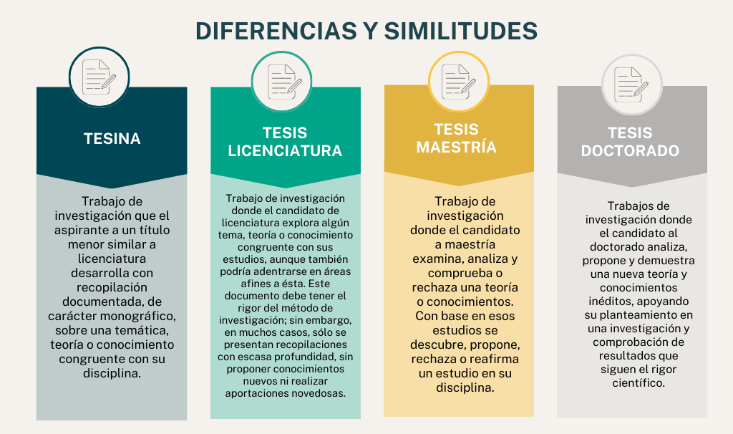

Slide 56
INTEGRACIÓN DE LA TESIS
1
3
Generalidades
Metodología
Generalidades
Metodología por objetivo
Resultados y discusiones
Glosario de términos (opcional)
Introducción
Problemática
Justificación
Preguntas de investigación
Objetivos (General y específicos)
Hipótesis
4
Conclusiones y recomendaciones
2
Marco Teórico
5
Bibliografía y anexos
Estado del arte
Marco conceptual

Slide 57
Capitulo
01
Generalidades

Slide 58
GLOSARIO DE TÉRMINOS
Que es?
  Un listado alfabético o temático de palabras o frases relacionadas con un tema específico, acompañadas de sus definiciones o explicaciones.
Objetivo
  Proporcionar una referencia rápida y clara para entender el significado de términos técnicos, jerga especializada o conceptos específicos dentro de un campo de estudio o disciplina.

Slide 59
EJEMPLO DE GLOSARIO
Adición: Procedimiento matemático en donde se juntan dos o más cantidades.
Álgebra: Campo de la matemática en donde se emplean símbolos, letras y números.
Binomio: Polinomio compuesto por dos términos.
Círculo: Área del plano compuesta por una circunferencia.
Colineales: Término que indica que dos o más elementos se encuentran en una misma línea.
Ten en cuenta: No se debe usar la definición dada por el Diccionario para definir un término en específico; utiliza palabras que sean amigables, parafrasea las definiciones, usa sinónimos, incluso antónimos (Si es necesario). La glosa debe aclarar más no confundir al lector.
Fuente: Guía APA, https://normasapa.in/glosario/

Slide 60
INTRODUCCIÓN
En la Introducción se describe el tema que se va a desarrollar, es decir, qué se pretende estudiar, abordar, proponer, etc. En esta parte del trabajo se debe señalar (Regueiro y Sáez, 2015, p.101):
Justificación de la investigación
Planteamiento del problema
Preguntas de investigación
Objetivos que se persiguen con el trabajo. Los objetivos pueden ser: generales y específicos, finalmente la estructura general del trabajo.

Slide 61

PROBLEMÁTICA
  El planteamiento del problema constituye el primer capítulo de una tesis. Es el más corto de todos, pero en ocasiones a los estudiantes se les hace difícil de redactarlo.
  Es el punto de partida de tu principal pregunta de investigación. Si no has identificado un problema, no puedes formular la pregunta para después explorarla, te da enfoque y te obliga a centrarte en algo muy concreto

Slide 62

Pasos para redactar el planteamiento del problema
Identifica una problemática general en el campo de tu tesis
Identificar un problema en el que te gustaría centrarte. Dependiendo del programa o campo de estudio, este problema puede ser más práctico o de naturaleza más teórica. También puede referirse a la comprensión del por qué existe cierta situación.

Slide 63

Pasos para redactar el planteamiento del problema
Infórmate acerca del problema
Investigar el problema con el objetivo de desarrollar la compresión necesaria para identificar el aspecto del problema que tratarás en tu trabajo

Slide 64
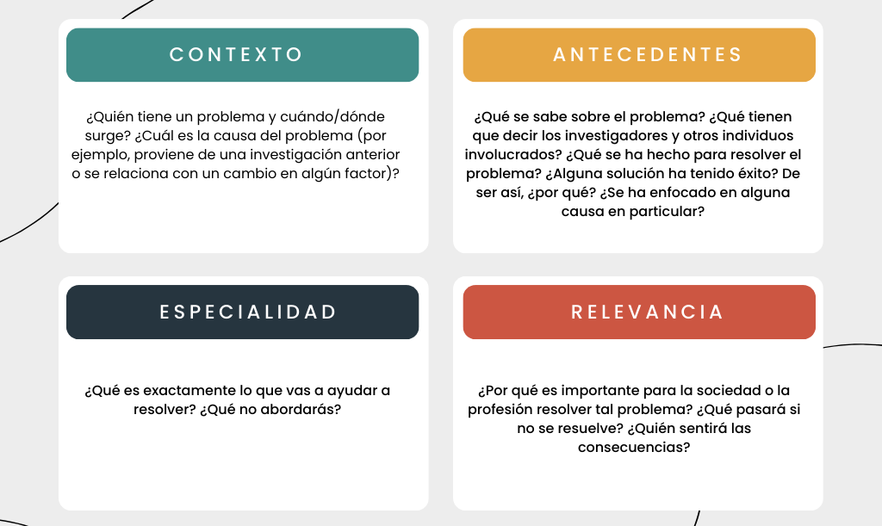
Pasos para redactar el planteamiento del problema
Dependiendo del tema, tu investigación puede incluir: consultar la literatura y otras fuentes de información relevantes o hablar con expertos. Al realizar esta investigación, ten en cuenta las siguientes preguntas:

Slide 65

Pasos para redactar el planteamiento del problema
Escribe el planteamiento del problema
Una vez avanzado un poco en la investigación y hayas respondido a las preguntas anteriores, deberías tener una idea más concreta de lo que, dentro del problema más vasto, te gustaría abordar. El siguiente paso es transformar esto en el planteamiento del problema que quieres ayudar a resolver y, así, demostrar la relevancia de tu investigación.

Slide 66

Lista de requerimientos para el planteamiento del problema
Define el problema.
Explica dónde se está produciendo.
Se centra en un solo problema.
Esta escrito de manera clara y explícita.
Es relevante para tu campo de estudio.

Slide 67
Ejemplo de planteamiento del problema
El planteamiento del problema no tiene que limitarse a una sola oración. También puede describirse en un breve párrafo.
Los maestros de la escuela de Alcobendas no tienen las habilidades para reconocer u orientar adecuadamente a los niños superdotados en el aula.
Oración
Los empleados del Banco Santander están desmotivados tras el anuncio de una nueva ronda de despidos. Al mismo tiempo, su carga de trabajo sigue siendo alta. El absentismo relacionado con la baja por enfermedad parece estar aumentando, pero el departamento de recursos humanos, actualmente, no tiene las herramientas para monitorear, evaluar y prevenir el problema.
Breve párrafo

Slide 68

JUSTIFICACIÓN
Se refiere a exponer todas las razones, las cuales nos parezcan de importancia y nos motiven a realizar la Investigación, la cual deberá cumplir con los siguientes requerimientos:
Convivencia.
Relevancia Social.
Implicaciones Prácticas.
Valor Teórico.
Valor Teórico.
Unidad Metodológica.

Slide 69
JUSTIFICACIÓN
En la justificación se procede a definir POR QUÉ y PARA QUÉ o lo QUE SE BUSCA y PARA QUÉ, se desarrolla el tema de estudio considerado. Además de ello, debe formularse y responderse las interrogantes acerca de la posibilidad que el estudio llene un vacío cognitivo con relación a un determinado problema, algunos datos que nos pueden ayudar con la justificación son los siguientes:
Datos estadísticos, diagnósticos anteriores, documentos, etc.
Una síntesis de toda la información recopilada.
Resultados del diagnóstico realizado por nosotros.
Carencias o necesidades detectadas.
Fortalezas y oportunidades propias.

Slide 70
Preguntas que debemos hacernos para redactar correctamente una justificación:
¿Por qué motivo es importante este proyecto o trabajo de investigación?
¿Qué información nueva entrega este proyecto o trabajo de investigación?
¿Qué problemáticas resuelve este proyecto o trabajo de investigación?
¿Cuál fue la situación que incentivó finalmente este proyecto?
¿Cuál es la pertinencia de esta investigación o proyecto?

Slide 71
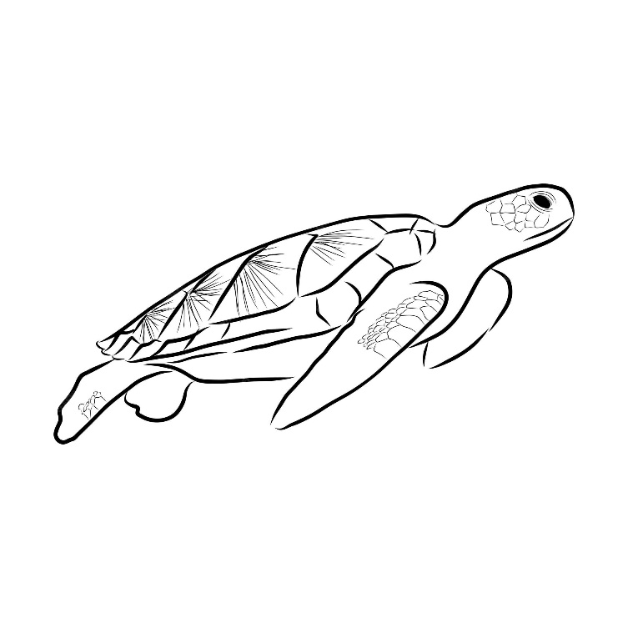
EJEMPLO DE JUSTIFICACIÓN
De una investigación científica sobre la importancia de las tortugas marinas para el ecosistema nacional:
Las tortugas marinas están amenazadas constantemente por la caza y recolección ilegal de tortugas y huevos para su venta en mercados. Esta investigación analiza la importancia de las tortugas en el ecosistema nacional. La utilidad de esta investigación radica en la profundización del estudio acerca de esta especie. Esto con la finalidad de crear conciencia respecto a la importancia e impacto que las tortugas tienen para la fauna y flora nacional.

Slide 72
PREGUNTAS DE INVESTIGACIÓN
Una vez que se tiene bien claro la pregunta del problema a resolver en la investigación (planteamiento del problema), en torno a ella se redactan las preguntas de investigación, las cuales son un paso muy importante en la investigación histórica, porque de ellas depende la claridad del tema, las fuentes que se van a utilizar para responderlas e incluso, determinan los individuos que se van a consultar para obtener la información deseada, algunas características que deben tener son:
Concreta
Clara
Precisa
Tener sujeto y predicado
Contener un adverbio

Slide 73
Ejemplo
Planteamiento del problema:
¿Cuáles son los medios de publicidad más convenientes para anunciar mi empresa?
Preguntas de investigación.
¿Cuáles son los medios de comunicación que utilizan con más frecuencia los niveles gerenciales para anunciar su empresa?
¿Qué tipo de información se tramita por dichos medios? ¿Qué propósitos tiene la información? ¿Quién o quiénes elaboran esa información?
¿Con que frecuencia se envía dicha información?
¿Cuáles son los problemas más frecuentes durante el proceso de información?

Slide 74
PREGUNTAS DE INVESTIGACIÓN
Tipos de preguntas de investigación | Formulación
Investigación descriptiva | ¿Cuáles son las características de X? ¿Quién debe realizar X? ¿Qué aspecto tiene X?
Investigación comparativa | ¿Cuáles son las diferencias entre X e Y? ¿Cuáles son, de lo contrario, sus similitudes?
Investigación definitoria | ¿En qué etapa del desarrollo se encuentra X? ¿Cómo se puede caracterizar X? ¿Cuál es un ejemplo de X?
Investigación evaluativa/normativa | ¿Cuáles son los positivos o valores de X? ¿Cómo de bien funciona X? ¿Cómo de apropiado o deseable es X? ¿Cuáles son las ventajas y desventajas de X?

Slide 75
PREGUNTAS DE INVESTIGACIÓN
Tipos de preguntas de investigación | Formulación
Investigación explicativa/exploratoria | ¿Cómo es X una consecuencia de? ¿Cómo ocurrió? ¿Cuáles son las causas?
Pruebas predictivas | ¿Hasta qué punto X sucederá? ¿Qué hará que X suceda? ¿Para qué deben estar preparados los actores?
Encuadre, resolución de problemas y asesoramiento | ¿Cómo se puede asegurar que X suceda? ¿Cómo se puede realizar X? ¿Qué se puede hacer para resolver el problema X?
Pruebas de investigación | ¿Qué efecto tiene X en Y? ¿Es X más ___ que Y?

Slide 76

OBJETIVOS
Los objetivos representan las acciones concretas que el investigador llevará a cabo para intentar responder a las preguntas de investigación y así resolver el problema de investigación, existen 2 tipos de objetivos:
Objetivo General
Objetivos específicos.

Slide 77
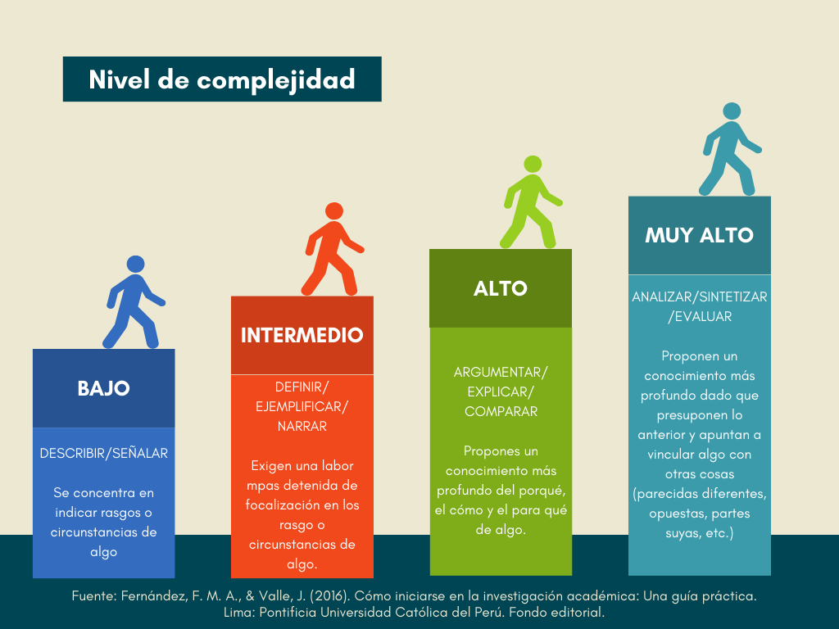
JERARQUÍA DE OBJETIVOS

Slide 78
¿Qué es el objetivo general?
Es una frase que describe que se va a hacer en todo el trabajo. Es una única frase que inicia con un verbo, y normalmente se dice:
Qué se va a hacer (se indica con el verbo)
Sobre que elemento se va a trabajar (se indica con el sujeto)
para que se va a hacer (se indica con el complemento)
Adicionalmente algunos trabajos necesitan indicar algunas acotaciones como: lugar, tiempo, etc.
Donde se va a hacer (ciudad, país, región, etc.)
En qué tiempo (periodo de tiempo, año, mes, etc.)

Slide 79
Verbos utilizados generalmente para objetivos generales.
Analizar
Calcular
Comparara
Categorizar
Compilar
Concretar
Crear
Definir
Demostrar
Desarrollar
Describir
Diagnosticar
Descriminar
Diseñar
Efectuar
Enumerar
Establecer
Explicar
Examinar
Exponer
Evaluar
Formular
Fundamentar
Identificar
Generar
Inferir
Mostar
Oponer
Orientar
Planear
Presentar
Probar
Producir
Proponer
Reconstruir
Relatar
Replicar
Reproducir
Revelar
Situar
Trazar
Valuar

Slide 80

¿Qué son los objetivos específicos?
Un objetivo específico hace parte de un grupo de logros o metas que se deben cumplir para llevar a cabo el objetivo general. Estos no se deben confundir con las tareas a seguir, sino los objetivos por los cuales se desarrollan estas tareas.

Slide 81
Verbos utilizados generalmente para objetivos específicos.
Advertir
Analizar
Calcular
Basar
Calificar
Categorizar
Comparar
Componer
Conceptuar
Considerar
Contrastar
Deducir
Definir
Demostrar
Detallar
Determinar
Designar
Descomponer
Describir
Discriminar
Establecer
Enumerar
Enunciar
Estimare
Especificar
Evaluar
Examinar
Fraccionar
Identificar
Interpretar
Justificar
Mencionar
Operacionalizar
Organizar
Registrar
Relacionar
Resumir
Seleccionar
Separar
Sintetizar
Sugerir

Slide 82
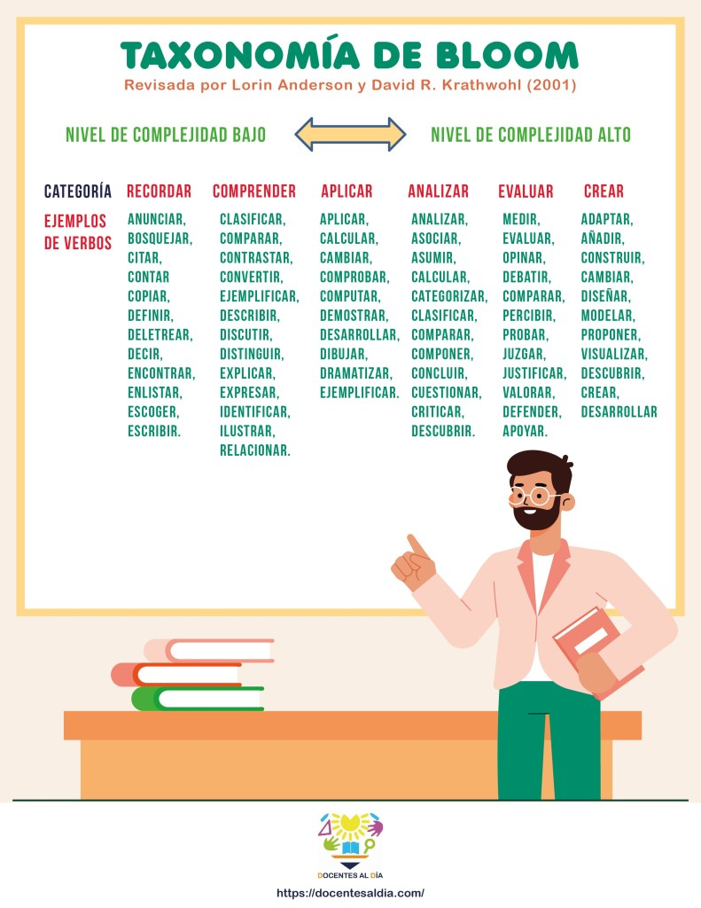

¿Cómo redactar objetivos de aprendizaje?
Escribe un verbo en presente subjuntivo (puedes guiarte con la tabla de verbos de la taxonomía de Bloom).

Slide 83

¿Cómo redactar objetivos de aprendizaje?
Redacta la acción, ésta debe ir en concordancia con el tema o contenido que vayas a ver en clase.
Ejemplo: Forma corta de redactar un Objetivo
Verbo operativo | Contenido | Nivel de exigencia | Contexto
Analizar | El impacto ambiental de los procesos de obtención y consumo de energía eléctrica | De manera atenta y reflexiva | En equipo
Verbo en infinitivo (Qué)
Objeto de conocimiento (Cómo)
Complemento (Con qué)
Condición (Para qué)

Slide 84


¿Cómo redactar objetivos de aprendizaje?
Indica través de qué, cómo o mediante qué van a realizar la acción.
Finalmente incluye la finalidad o lo que esperas con todo lo anterior.

Slide 85
Características de los objetivos
Debe tener un único objetivo general
Puede tener un mínimo de tres objetivos específicos.
Deben ser consistentes con el problema
Los objetivos son inherentes a la definición y delimitación del problema; es decir, se desprenden al precisar el estudio.
Los objetivos de investigación se construyen tomando como base la operatividad y el alcance de la investigación.
Se expresa una acción a llevar a cabo.

Slide 86
Requisitos para plantear los objetivos:
Enfocarse a la solución del problema.
Ser realistas.
Ser medibles.
Ser congruentes.
Ser importantes.
Redactarse evitando palabras subjetivas.
Precisar los factores existentes que lleva a investigar.
Enfatizar la importancia de mejorar la organización.
Para construir los objetivos deben considerarse las siguientes interrogantes (los que sean necesarios y en el orden más conveniente):Quién, Qué, Cómo, Cuándo y Dónde

Slide 87
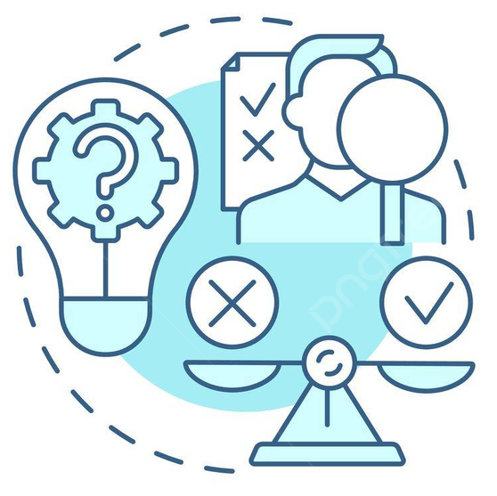
HIPÓTESIS
Las hipótesis son suposiciones o predicciones que se hacen sobre los resultados de investigación. Se consideran guías que permiten orientar el trabajo a la consecución de un objetivo o conclusión determinada, estas se derivan del análisis del problema o fenómeno a investigar y toman en cuenta la teoría propuesta para la tesis.
Las hipótesis ayudan a deducir algunas veces los resultados del trabajo, principalmente en trabajos con enfoques cuantitativos, sin embargo, no siempre resultan ciertas o ayudan a responder una problemática.

Slide 88
Hipótesis nula
Supone que no hay relación entre las variables de estudio, por esta razón, también se conoce como una hipótesis de no relación.
Hipótesis generales o teóricas
Es la hipótesis que se debe demostrar a través de la investigación científica. Estas hipótesis se pueden verificar experimentalmente. Por lo que También de denominan hipótesis operacionales
Hipótesis de trabajo
Son aquellas que se formulan de forma conceptual, sin cuantificar las variables. Normalmente, estas hipótesis se obtienen a través de un proceso de inducción o generalización basado en la observación de comportamientos similares.
Hipótesis alternativas
Intentan responder al mismo problema que las hipótesis de trabajo, sin embargo, como su nombre lo indica, buscan diferentes explicaciones posibles

Slide 89
Ejemplo:
El consumo de tabaco en los primeros años de la adolescencia es cuatro veces más nocivo que en la adultez.
La trucha arcoíris sufre más piojos en condiciones de agua bajas porque hay menos oxígeno en el agua.

Slide 90
CAPÍTULO
02
02
Add text
Marco Teórico
Add text

Slide 91

MARCO TEÓRICO
Fundamentación teórica que establece las bases conceptuales y principios que guiarán la investigación.
Identifica y explora las teorías relevantes en el área de estudio

Slide 92
Elaboración del marco teórico
Sus estructuras más comunes son:
-Con base en una teoría o modelo teórico Fundamentada en diversas teorías o modelos teóricos.
-Por generalización e afirmación empírica (hipótesis)
-Cronológico
-Por acercamiento geográfico
Sus funciones son
-Afinar el planteamiento
-Guiar e iluminar la investigación
-Orientar sobre lo que queremos o no
-Evitar cometer errores del pasado
-Ampliar el horizonte del estudio
-Centrarnos en el planteamiento.
-Justificar el estudio
-Establecer afirmaciones hipótesis
-Inspira nuevas finas de investigación
-Proveer de un marco de referencia para interpretar resultados
Su fin último es detectar fuentes verticilos.
Depende del panorama que revela revisión de la literatura
Se apoya en la búsqueda de fuentes primarias en bases de referencias de Internet usando palabras o términos clave:
-Teoría desarrollada
-Varias teorías desarrolladas
-Generalizaciones
-Empíricas
-Descubiertos parciales
-Gulas no investigadas e ideas vagas
Puede generarse por les métodos:
-Mapeo de temas subtemas y autores
-Vertebración de un índice general a uno específico o la inversa
SUS ETAPAS SON:
-Detectar y obtener la literatura de acuerdo con el planteamiento del problema
-Revisar analítica y selectivamente la literatura
-Evaluar el panorama que nos revele la revisión de la literatura
-Organizar y estructurar la literatura
-Elegir el tipo de estructura deseada y elaborar un índice del marco teórico
-Redactar el marco teórico
-Revisar el marco teórico

Slide 93
Finalidad del Marco Teórico
Orientar la investigación desde un punto de vista innovador y original marcando las posibles diferencias con otros estudios.
Situar el problema de investigación dentro de un conjunto de definiciones y conocimientos.
Ofrecer conceptos de términos que serán empleados durante el análisis de nuestro tema de investigación: su forma más común es el glosario.
Dar confiabilidad a la escogencia de una determinada metodología, los instrumentos de medición, el proceso de recolección de datos y la evaluación de los resultados.

Slide 94

ESTADO DEL ARTE
Revisión exhaustiva de investigaciones previas y desarrollos actuales en el área de estudio. Resume el conocimiento existente y destaca las lagunas o áreas que necesita investigación adicional.

Slide 95
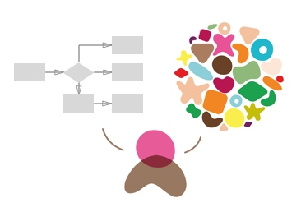
MARCO CONCEPTUAL
Define y organiza los conceptos clave utilizados en la investigación estableciendo relaciones y conexiones entre ellos. Puede incluir definiciones operativas de variables.

Slide 96
CAPÍTULO
03
03
Add text
Metodología
Add text

Slide 97

METODOLOGÍA
Consiste en todos los pasos realizados al planificar y gestionar un proyecto (Diseño de investigación). Así mismo incluye todos los aspectos relacionados con la ejecución del proyecto.

Slide 98
METODOLOGÍA
Al redactar la metodología en una tesis, es esencial incluir ciertos elementos clave:
Diseño de investigación: Describe la naturaleza de la investigación, ya sea cualitativa, cuantitativa o mixta, y justifica la elección del diseño.
Instrumentos de recolección de datos:* Detalla los instrumentos utilizados (cuestionarios, entrevistas, etc.) y su validez y confiabilidad.
Procedimiento: Explica paso a paso cómo se llevará a cabo la investigación, desde la obtención de datos hasta su análisis.

Slide 99
METODOLOGÍA
Análisis de datos: Describe las técnicas estadísticas o cualitativas que se emplearán para analizar la información recolectada.
Consideraciones éticas: Aborda cualquier preocupación ética relacionada con la investigación, como la privacidad y el consentimiento informado.
Limitaciones: Reconoce las posibles limitaciones del estudio, como restricciones de tiempo o acceso a recursos.
Validación del estudio: Ofrece argumentos para respaldar la validez interna y externa de la investigación.

Slide 100

RESULTADOS
Esta sección tiene como objetivo exponer y describir los datos obtenidos en tu investigación, para posteriormente interpretarlos y contrastarlos con la teoría, el estado de la cuestión y tu propia investigación. Están íntimamente relacionados con los objetivos, preguntas y/o hipótesis de investigación.

Slide 101

DISCUSIONES
La sección de discusión en aquella en la que relacionas los resultados de la investigación con la teoría, el estado de la cuestión y tu propia investigación .
A diferencia de la parte de resultados, que es muy expositiva, esta sección es predominantemente argumentativa, ya que requiere una toma de posición ante los datos y un ejercicio de pensamiento crítico para valorar justificadamente los aportes.

Slide 102
Consejos prácticos para escribir la discusión
Contrasta tus resultados con estudios previos
Verifica si es que tus resultados son concordantes con la literatura previa (lo que explicitaste en el estado de la cuestión). Si no concuerdan, deberías evaluar si esto se debió a algún error en la investigación, o si bien se puede asignar a otras razones (por ejemplo, características distintas de la muestra).
Evalúa la calidad del método utilizado
Si resultó que puedes explicar las diferencias de tu estudio a partir de tu metodología, vale la pena hacer una evaluación del mismo para determinar limitaciones o alcances. Criticar tu propio método no es necesariamente algo malo, pues muestra que tienes el ánimo de seguir mejorando la calidad de tu investigación.
Verifica tus hipótesis de investigación
Igual como en la comparación de resultados, si planteaste hipótesis ahora deberás revisitarlas y ver si estas se cumplieron o no. En el caso de que sí, esto quiere decir que tu predicción fue correctamente informada por los antecedentes. En el caso de que no, esta es una oportunidad para plantear explicaciones desde los mismos datos o desde la teoría.

Slide 103
Consejos prácticos para escribir la discusión
Responde tus preguntas de investigación
Del mismo modo, debes entregar las respuestas a las preguntas, o bien, indicar posibles razones por las cuales los datos obtenidos no sirven para contestarlas. Aquí te conviene reiterar la pregunta antes de contestarla y, en lo posible, seguir el mismo orden en que las planteaste al inicio de tu trabajo.
Evalúa las limitaciones o plantea proyecciones para el estudio
Sobre todo, si trabajas con datos cuantitativos, una pregunta que puedes hacerte es si estos resultados son generalizables a una población mayor. De nuevo, para esto debes mirar muy de cerca tu método y ver qué debilidades impiden generalizar o confiar completamente en los resultados. No queremos decir con esto que toda tu investigación esté mal; más bien, funciona como reflexión para fortalecer un nuevo estudio o integrar aspectos que en esta oportunidad no fueron considerados.

Slide 104
CAPÍTULO
04
04
Conclusiones
y
Recomendaciones
Add text
Add text

Slide 105

CONCLUSIONES
En esta sección se interpretan los resultados a hallazgos, es decir, se plantea que significan y/o que implicancias tiene para el conocimiento y la investigación en el área.
Una cuestión clave de las conclusiones es que responda las preguntas de investigación, objetivo o hipótesis que se planteó en un comienzo.

Slide 106

RECOMENDACIONES
Son las propuestas dadas por el investigador para mejorar los conflictos, solventar necesidades y mantener las soluciones establecidas en las conclusiones.
Algunos puntos clave para incluir en este apartado son:
Aplicación práctica
Propuestas de acción
Posibles líneas de investigación futura
Consideraciones para la implementación
Limitaciones de las recomendaciones

Slide 107
CAPÍTULO
05
Bibliografía
y
Anexos

Slide 108

BIBLIOGRAFÍA
En esta parte se incluyen, en orden alfabético y a partir del primer apellido del autor principal, todos los materiales (libros, artículos, páginas web, etc.) que se han empleado efectivamente en la elaboración del trabajo.
Para formar parte de esta sección, estos materiales deben de estar citados explícitamente en el cuerpo del trabajo.

Slide 109

ANEXOS
Por último, están los anexos (si los hay). En esta sección se recogen los materiales complementarios utilizados en el trabajo. Los anexos son elementos como tablas, gráficos o fotografías.
Cada anexo debe llevar su propia numeración, titulo y fuente de la que procede y deben de aparecer citados al menos una vez en el texto.

Slide 110
¡Gracias por su atención!
Dr. Luis Carlos Sandoval Herazo
Correo: lcsandovalh@itsm.edu.mx

